Slide 1
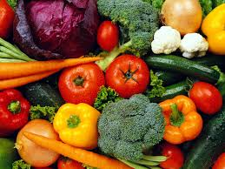
الخضراوات :
نحن الخضراوات نشكل جزءا مهما من الوجبات اليومية فنحن غنيات بالفيتامينات والأملاح المعدنية كما اننا نحتوي على الالياف التي تساعد على التخلص من الفضلات .
هل تعلمين؟
ان الخضراوات فاتحة للشهية لان نكهاتها متنوعة وألوانها جذابة.

Slide 2
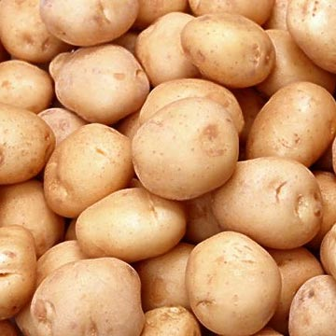
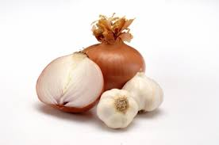
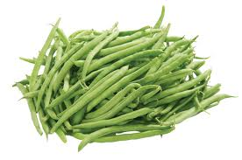
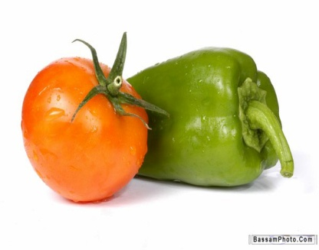
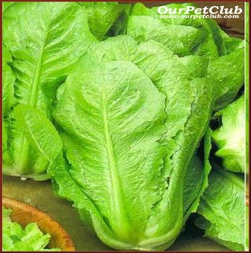
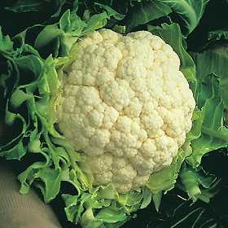
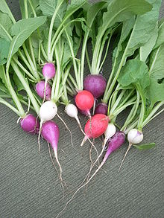
انواع الخضراوات :
درنية
بصلية
قرنية
ثمرية
ورقية
سمي صنفا واحدا من كل مجموعة من انواع الخضراوات السابقة.
زهرية
جذرية

Slide 3
شروط اختيار الخضراوات :
أن تكون طازجة وتختار في موسمها فتكون غضة لينة الالياف.
ان تكون زاهية اللون وعروقها سهلة الكسر.
ان تكون خالية من العطب والطين.
انتبهي
يوجد علي الكثير من الاوساخ فاغسليني قبل ان تأكليني.

Slide 4
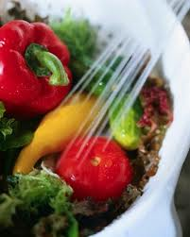
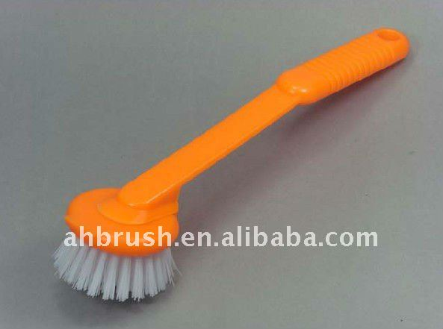
تنظيف الخضراوات :
1- تغسل الخضراوات الجذرية و الدرنية والثمرية كالجزر و البطاطس و الخيار بالماء و الفرشاة جيدا لإزالة كل ما يعلق بقشرتها مع مراعاة عدم تجريحها وتجفف تماما .
تغسل الخضراوات الورقية وتصفى قبل استعمالها :
لتخليصها من التراب العالق بها .

Slide 5
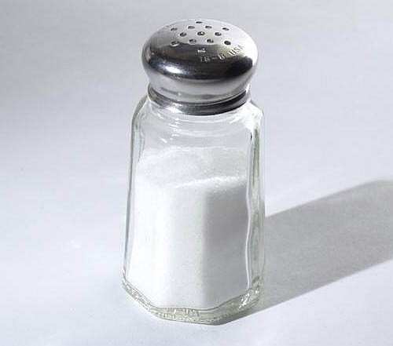
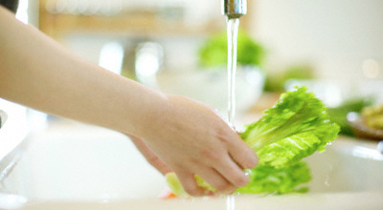
3- تنقع الخضراوات الورقية في محلول ملحي (ملعقة ملح لكل لتر ماء) من (5-10) دقائق.
4- تشطف الأوراق (ورقة ورقة) بماء الصنبور ثم تنفض وتوضع في مصفاة.

Slide 6
هل تعلمين ؟
ان الكثير من الحبوب التمور والخضراوات و الفواكه تزرع في المملكة فهي انتاج وطني.
تذكري:
عدم الاسراف في استعمال الماء عند الخضراوات.
فكري:
في طريقة للاستفادة من الماء المستعمل في غسل الخضراوات.
........................................................................
استخدمه بعد الانتهاء في ري المزروعات
حفظ الخضراوات:
1- تحفظ الخضراوات الطازجة في درج الثلاجة و الرفوف السفلية منها.
2- تحفظ الخضراوات المجمدة في مجمد الثلاجة.
فكري:
لا تحفظ الخضراوات الاتية في الثلاجة البطاطس،البصل،الثوم. لماذا؟
........................................................................................
لأن الثلاجة مكان رطب يساعد علي انبات هذه الثمار

Slide 7
تعد السلطات من الاطباق المهمة في وجبات الطعام اليومية لأنها تحتوي على الفيتامينات والأملاح المعدنية المهمة لنمو وسلامة الجسم كما تحتوي على الألياف التي تنشط الامعاء وتمنع الإمساك.
1- اختيار نوع السلطة المناسب للطعام الذي تقدم معه.
2- غسل الخضراوات و الفواكه الطازجة جيدا.
3- تقطيع السلطة قطعا كبيرة نسبيا حتى لا يفقد فيتاميناتها .
4- يمكن خلطها بكمية مناسبة من الصلصة قبل التقديم مباشرة.
أصناف من السلطة
القواعد العامة في اعداد السلطة:

Slide 8
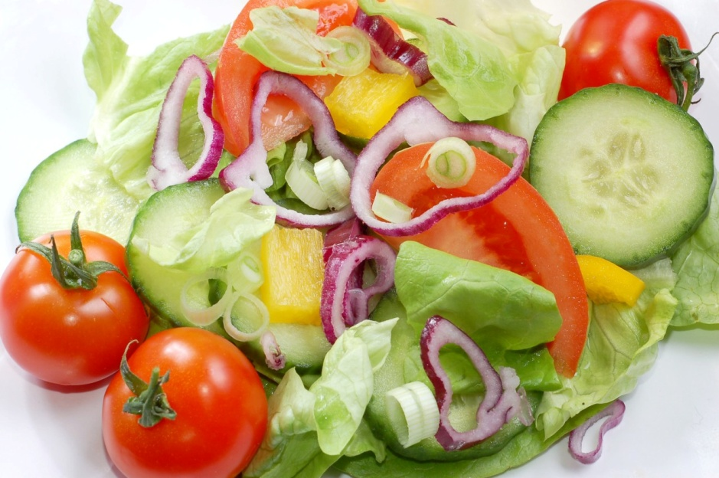
سلطة الخضراوات
المقادير:
حبتان من الطماطم.
ثلاث حبات من الخيار.
حبتان من الجزر.
ربع حزمة مقدونس.
ملح ، فلفل ، عصير ليمون.
الطريقة:
1- تغسل الطماطم وتجفف ثم تقطع قطعا مناسبة.
2- يغسل الخيار ثم يقطع مكعبات.
3- يغسل الجزر ثم يقطع.
4- يغسل المقدونس ويجفف ثم يقطع قطعا صغيرة.
5- تخلط المقادير في صحن عميق وتتبل بالملح والفلفل و عصير الليمون ثم تجمل حسب الرغبة وتقدم.

Slide 9
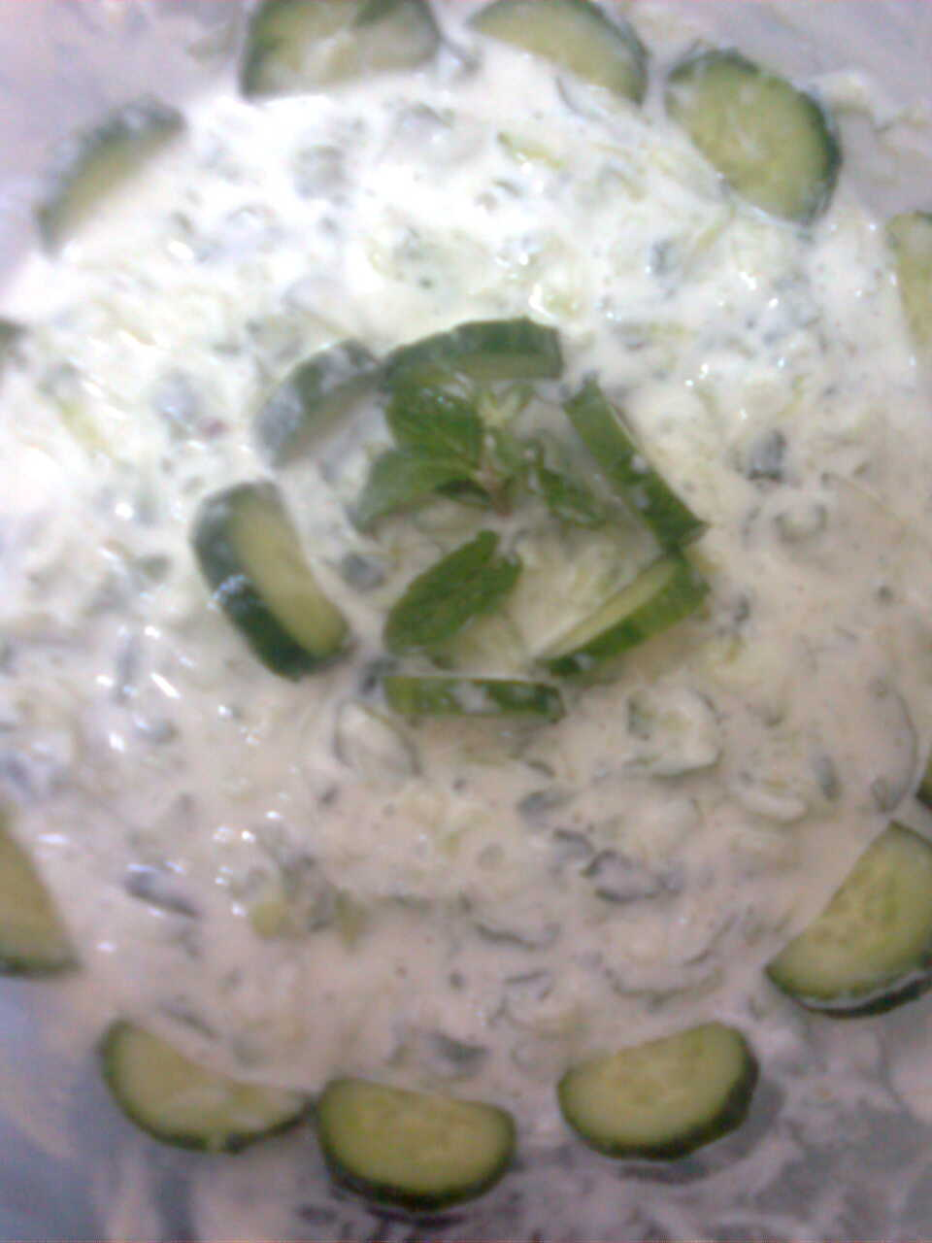
سلطة الروب بالخيار
المقادير:
كوب روب (زبادي).
حبة خيار واحدة.
فص من الثوم المفري.
ملح قليل من النعناع المجفف.
الطريقة:
1- يخفق الروب جيدا حتى يصير قوامه متجانسا.
2- يضاف اليه الثوم المفري (حسب الرغبة).
3- يغسل الخيار و يقطع حلقات رفيعة او قطعا صغيرة ثم يضاف الى الروب مع الاحتفاظ بقليل منه للتجميل.
4- يضاف الملح والنعناع الجاف ويغرف في صحن سلطة عميق ويجمل حسب الرغبة.

Slide 10
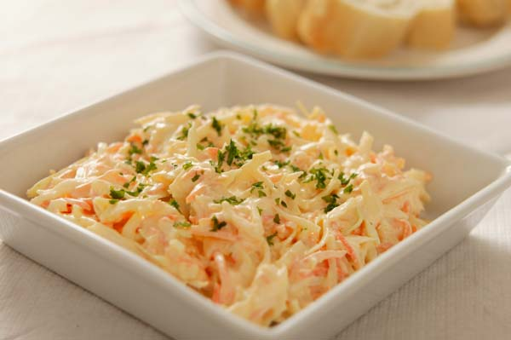
سلطة االكرنب بالجزر
المقادير:
نصف كوب جزر مبشور.
كوبا كرنب مقطع شرائح.
ملعقتان من الروب (الزبادي).
نصف ملعقة كبيرة مايونيز.
عصير نصف ليمونة.
ملعقة سكر حسب الرغبة.
ملح.
الطريقة:
1- يخلط الكرنب مع الجزر المبشور في وعاء عميق.
2- يخلط الروب المايونيز ويتبل بعصير الليمون و السكر و الملح.
3- يضاف الخليط السابق الى الكرنب والجزر ويقلب.
4- يقدم في طبق ويجمل.

Slide 11
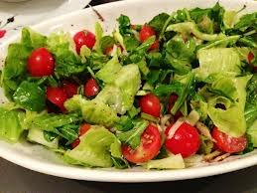
سلطة الخس والجرجير
المقادير:
اربع ورقات من الخس.
ربع حزمة جرجير.
حبة جزر.
حبتان من الخيار.
حبة طماطم متوسطة.
ملعقتان من الروب (الزبادي).
ملعقتان من المايونيز.
ملعقة صغيرة خردل (ماسترد)
ملعقة صغيرة سكر ناعم.
الطريقة:
1- يقطع الخس والجرجير قطعا كبيرة.
2- يقطع الخيار والطماطم بحجم مناسب.
3- يخلط الخس والجرجير و الخيار والطماطم و يوضع في الطبق.
4- يبشر الجزر و يرش فوق السلطة.
5- يخلط المايونيز و الروب (الزبادي) و الخردل و السكر.
6- يصب المزيج السابق فوق السلطة ويجمل حسب الرغبة.

